Slide 1
Semana 3
OBSERVER Y TCP
PATRON SINGLETON
CONEXIONES ASÍNCRONAS

Slide 2
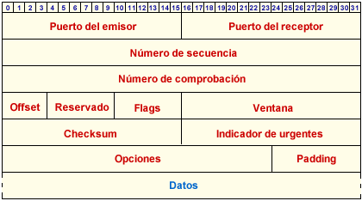
Mensaje TPC

Slide 3

Integración del patrón observer
Mediante el patrón observer se puede ofrecer información de lo que pase con el socket
B
Socket
Usuario
Worker
Main

Slide 4
Integración del patrón observer
Mediante el patrón observer se puede ofrecer información de lo que pase con el socket
B
M
Socket
Socket
Usuario
Worker
Main

Slide 5
Integración del patrón observer
Mediante el patrón observer se puede ofrecer información de lo que pase con el socket
B
Socket
M
Usuario
Worker
Main

Slide 6
Integración del patrón observer
Mediante el patrón observer se puede ofrecer información de lo que pase con el socket
B
Socket
M
I
Usuario
Worker
Main

Slide 7
Integración del patrón observer
Mediante el patrón observer se puede ofrecer información de lo que pase con el socket
B
Socket
Usuario
Worker
Main

Slide 8
Transferencia de archivos
Para la transferencia de archivos necesita
A
B
InputStream
OutputStream
OutputStream
InputStream
FILE
FILE

Slide 9
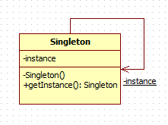
Singleton
El patrón Singleton permite crear una única instancia a partir de una clase.
En el caso de conexiones, el patrón Singleton cobra importancia, permitiendo usar una conexión activa por múltiples objetos dentro de un software

Slide 10

Ejercicio
1. Implemente la conexión TCP Singleton.
2. Pruebe el envío de mensajes usando el servidor Singleton y el cliente Singleton
3. Haga que el servidor TCP sea capaz de mantenerse disponible a pesar que ya haya terminado una sesión con un cliente.

Slide 11
Conexiones asíncronas
Una conexión asíncrona implica que hay un hilo de ENVÍO y otro hilo de RECEPCIÓN.
Ambos hilos deben surgir en el momento que ocurre el HANDSHAKE.
La clase Singleton de conexión debe poder dirigir y obtener información hacia los dos hilos de recepción y emisión.
El hilo de emisión sólo requiere estar activo mientras envía el mensaje.
El hilo de recepción requiere estar siempre activo.
Receptor
Emisor
TCPConnection
GUI
Main Thread
Worker Threads

Slide 12
Conexiones asíncronas
Una conexión asíncrona implica que hay un hilo de ENVÍO y otro hilo de RECEPCIÓN.
Ambos hilos deben surgir en el momento que ocurre el HANDSHAKE.
La clase Singleton de conexión debe poder dirigir y obtener información hacia los dos hilos de recepción y emisión.
El hilo de emisión sólo requiere estar activo mientras envía el mensaje.
El hilo de recepción requiere estar siempre activo.
Main Thread
Receptor
Emisor
Siempre
recibo
Envíé un mensaje
Envíé un mensaje
Envíé un mensaje

